Slide 1
Szkolenie na temat wymagań dotyczących prowadzenia księgowości
Opis
W celu dostarczenia wytycznych dotyczących przechowywania kompletnych i dokładnych dokumentów potwierdzających w przypadku działań, płatności i rachunków wysokiego ryzyka (np. raportów wydatków, gotówki na wydatki bieżące itp.). Pracownicy powinni przejść to szkolenie w celu lepszego zrozumienia znaczenia przechowywania dokumentacji oraz metod prowadzenia odpowiedniej księgowości.
Możliwe korzyści
Prowadzenie dokładnej księgowości pomoże w dokumentowaniu transakcji biznesowych z wystarczającym poziomem szczegółowości oraz umożliwi prowadzenie odpowiednich systemów wewnętrznej kontroli rachunkowości. Dokładnie prowadzona księgowość pomoże w efektywnym planowaniu, ustalaniu budżetu, raportowaniu i przydziale zasobów.
Instrukcje
Należy zapewnić okresowe szkolenie pracownikom odpowiedzialnym za prowadzenie księgowości, w tym nowo zatrudnionym pracownikom, którzy mają takie obowiązki.
Należy upewnić się, że pracownicy mają dostępne niezbędne materiały szkoleniowe.
Do udokumentowania udziału w każdej sesji szkoleniowej należy posługiwać się listami obecności.
Inne dokumenty, jakie należy rozważyć
Lista obecności
Wytyczne dotyczące prowadzenia księgowości

Slide 2
Wymagania dotyczące prowadzenia księgowości

Slide 3
Korzyści z dokładnego prowadzenia księgowości
Łatwa możliwość odpowiedzi na zapytania podatkowe i regulacyjne.
Zapytania
Lepsza zdolność podejmowania świadomych decyzji biznesowych i identyfikacji potencjalnych możliwości.
Decyzje
Na następnych slajdach wyszczególniono typy dokumentów jakie powinny być przechowywane w przypadku określonych typów transakcji. Jeśli dokumentacja jest niedostępna, należy udokumentować wyjaśnienie jej niedostępności.
Możliwość szybkiego przedstawienia dokumentów w odpowiedzi na audyt (wiele umów zawiera podlegającą wykonaniu klauzulę audytową).
Audyty
Łatwa możliwość podziału dokumentów księgowych według producentów, czego często wymagają umowy.
Dokumentacja

Slide 4
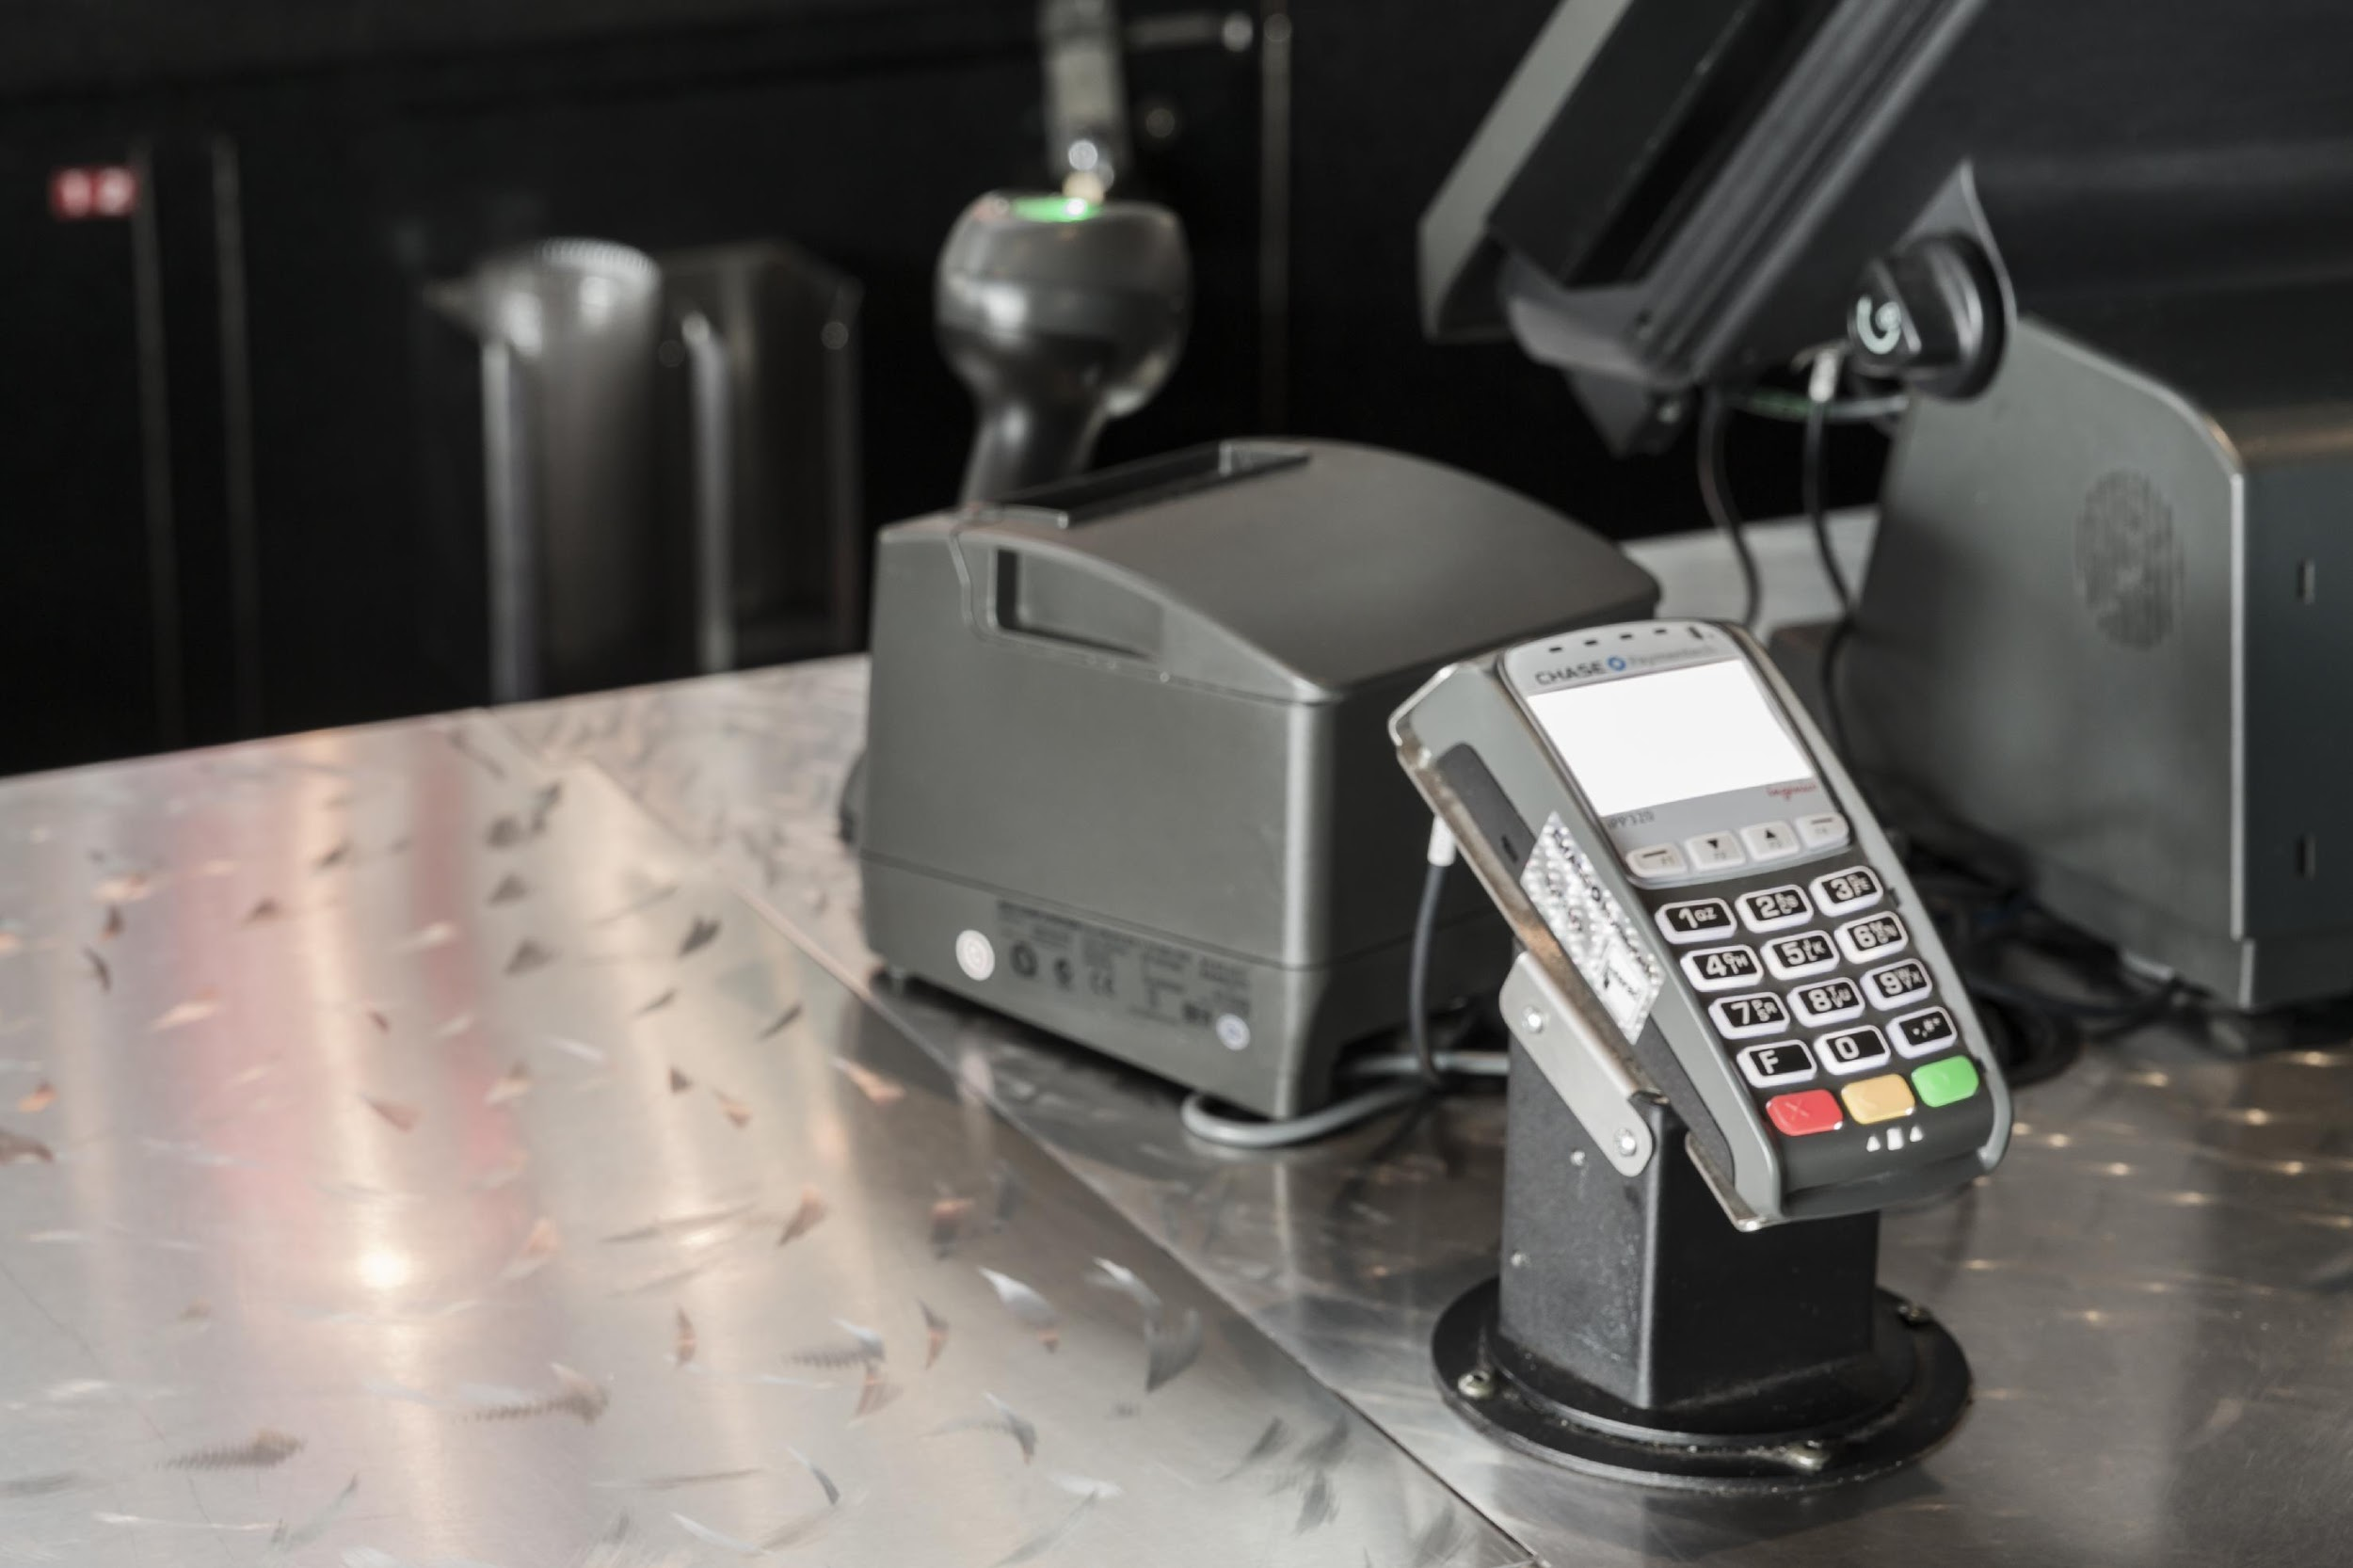
Raporty wydatków pracownika
Należy przechowywać co najmniej następujące dokumenty:
Dokumenty dotyczące transportu z wyszczególnieniem wydatków, klasy podróży.
Dokumenty dotyczące zakwaterowania z wyszczególnieniem wydatków, uczestników i stanowisk.
Zatwierdzenia wydatków.
Oryginalne paragony z wyszczególnieniem pozycji.
Cel biznesowy.
Raporty wydatków pracownika
Wypłaty
Gotówkę na wydatki bieżące
Granty, darowizny i sponsoring
Licencje, przewóz, transport, wydatki celne
Zlecenia sprzedaży

Slide 5
Wypłaty
Należy przechowywać co najmniej następujące dokumenty:
Faktury z wyszczególnieniem kwot, dat usług i typów otrzymanych usług lub produktów.
Wewnętrzne zatwierdzenia, zlecenia kupna i dowody płatności.
Dowody wykonania (np. dokumenty wydania, materiały).
Kontrakty, umowy pisemne i dodatki.
Korespondencja.
Raporty wydatków pracownika
Wypłaty
Gotówkę na wydatki bieżące
Granty, darowizny i sponsoring
Licencje, przewóz, transport, wydatki celne
Zlecenia sprzedaży

Slide 6
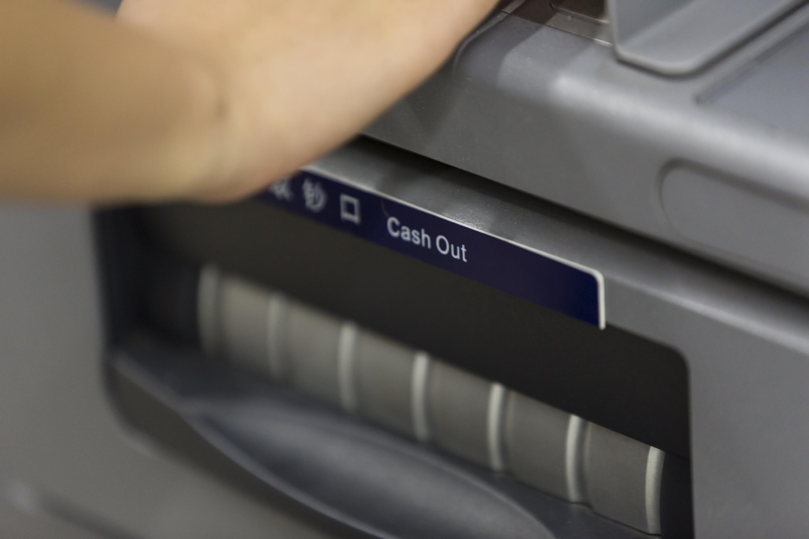
Gotówkę na wydatki bieżące
Należy przechowywać co najmniej następujące dokumenty:
Paragony.
Formularze zamówienia, w tym przeznaczenie i kwoty.
Zatwierdzenie i data wypłaty.
Rozliczenia (np. kwoty wypłacone wobec wydanych) i dowód zwrotu niewykorzystanych kwot.
Raporty wydatków pracownika
Wypłaty
Gotówkę na wydatki bieżące
Granty, darowizny i sponsoring
Licencje, przewóz, transport, wydatki celne
Zlecenia sprzedaży

Slide 7
Granty, darowizny i sponsoring
Należy przechowywać co najmniej następujące dokumenty:
Wstępne zatwierdzenie dokumentów, w tym formularzy zamówienia i uzasadnienia biznesowego.
Dowód wykorzystania funduszy (np. plan, biuletyny informacyjne, badania).
Dokumentacja dotycząca transportu, zakwaterowania i posiłków.
W przypadku wydarzenia lub konferencji, listy obecności, zdjęcia stoisk itp.
Raporty wydatków pracownika
Wypłaty
Gotówkę na wydatki bieżące
Granty, darowizny i sponsoring
Licencje, przewóz, transport, wydatki celne
Zlecenia sprzedaży

Slide 8
Licencje, przewóz, transport i wydatki celne
Należy przechowywać co najmniej następujące dokumenty:
Umowy z przewoźnikiem/brokerem/agentem celnym.
Faktury i paragony celne/za przewóz.
Formularze celne i wykazy cen.
Przekazy pieniężne/formularze przelewów stron trzecich.
Wystawione przez rząd potwierdzenia zapłacenia podatku.
Raporty wydatków pracownika
Wypłaty
Gotówkę na wydatki bieżące
Granty, darowizny i sponsoring
Licencje, przewóz, transport, wydatki celne
Zlecenia sprzedaży

Slide 9
Zlecenia sprzedaży
Należy przechowywać co najmniej następujące dokumenty:
Zamówienia od klientów.
Faktury sprzedażowe.
Dokumenty wysyłki.
Wykazy cen wraz z wszystkimi zniżkami.
Dowód płatności otrzymanej od klienta.
Raporty wydatków pracownika
Wypłaty
Gotówkę na wydatki bieżące
Granty, darowizny i sponsoring
Licencje, przewóz, transport, wydatki celne
Zlecenia sprzedaży

Slide 10
Kluczowe informacje do zapamiętania
Wystarczające dokumenty potwierdzające, odzwierciedlające charakter sprzedanych produktów i/lub wyświadczonych usług
Szczegółowy opis wyświadczonych usług
Wsparcie wyraża zgodę na stawki zawarte w umowie
Usługi wyświadczono w zgodnym z prawem i legalnym celu biznesowym
Odpowiednio udokumentowane zatwierdzenie

